Slide 1
Hospodářský výsledek zemědělství za 2024
Tisková konference
Ing. Martin Pýcha
předseda ZS ČR
10. dubna 2025

Slide 2
Program tiskové konference
Finální výsledky hospodaření v odvětví zemědělství po uzavření finančního roku 2024
Vývoj hospodářského výsledky v ČR v čase
Hospodaření zemědělských podniků dle velikosti a vliv nově nastavené redistributivní platby
Porovnání hospodářského výsledku (zisku) s výsledky podnikatelského důchodu (zveřejňuje ČSÚ) a vysvětlení souvislostí metodiky
Komentář k usnesení Ústavního soudu k stížnosti na neférové nastavení redistributivní platby na prvních 150 hektarů.

Slide 3
Finální výsledky hospodaření za r. 2024
Průměrný čistý zisk na hektar = 1 295 Kč (vs 2023: 1 800 Kč)
Přepočet na celé odvětví = 4,5 mld. Kč (vs 2023: 6,3 mld. Kč.)
Průměrný zisk na zemědělský podnik = 151 276 Kč
HLAVNÍ PŘÍČINY NEGATIVNÍ SITUACE:
ceny zemědělských výrobců – vznikají mimo vliv zemědělců, do konce roku 2024 klesaly 16 měsíců v řadě, nyní se v případě některých komodit stabilizují
nestabilní podnikatelské prostředí – vysoké náklady (energie, pohonné hmoty, daně, pacht) a náklady na povinnosti uložené evropskou a českou legislativou
změna dotační politiky od r. 2023 – bezprecedentně vysoká redistributivní platba na prvních 150 ha

Slide 4
Zisk na hektar je téměř o třetinu nižší

Slide 5
Zisk odvětví o polovinu nižší než před 20 lety

Slide 6
Nejvíce postižené kraje
Zisk v zemědělství na hektar zemědělské půdy v r. 2024 dle krajů
Zisk pod 1 000 Kč/ha | Jihočeský, Plzeňský, Olomoucký
Zisk pod 2 000 Kč/ha | Liberecký, Ústecký, Středočeský, Královéhradecký, Pardubický, Moravskoslezský, Jihomoravský
Zisk pod 3 000 Kč/ha | Zlínský, Vysočina
Zisk nad 4 000 Kč/ha | Žádný kraj

Slide 7
Pokles ziskovosti - nejvíce postižené podniky
Změnou redistributivní platby mezi lety 2022 as 2023 jsou nejvíce postiženy střední podniky
(„velký“ podnik dle FADN = průměrná velikost 663,7 ha = reálně středně velký podnik).
 | Jednotka | Velikost podniku
 |  | malá (V–VI) | střední (VII–IX) | velká (X–XI) | největší (XII–XIV)
Důchod ze zemědělské činnosti 2022 | Kč/ha | 10 022 | 9 951 | 8 511 | 7 833
Důchod ze zemědělské činnosti 2023 | Kč/ha | 9 220 | 8 529 | 1 490 | 2 894
Pokles ziskovosti 2022/2023 v Kč | Kč/ha | -802 | -1 423 | -7 021 | -4 939
Pokles ziskovosti v % | % | -8% | -14% | -82% | -63%
Velikosti podniků | ha | 38 ha | 143,7 ha | 663,7 ha | 1 645 ha
Zdroj: Výběr dat z tabulky B1, FADN 2022,2023, ÚZEI

Slide 8
Ústavní stížnost redistributivní platba
Ústavní soud zamítl změnu nařízení vlády o přímých platbách s poukazem na to, že se jedná o politické rozhodnutí
Ústavní soud odmítl změnu Strategického plánu SZP s poukazem na to, že se nejedná výhradně o součást české legislativy
Zemědělský svaz rozhodnutí respektuje
Je ale třeba upozornit, že sazba tak zvané redistributivní platby na prvních 150 hektarů ve výši 23 % poškozuje zejména střední zemědělce, kteří stojí za produkcí většiny potravin v ČR

Slide 9
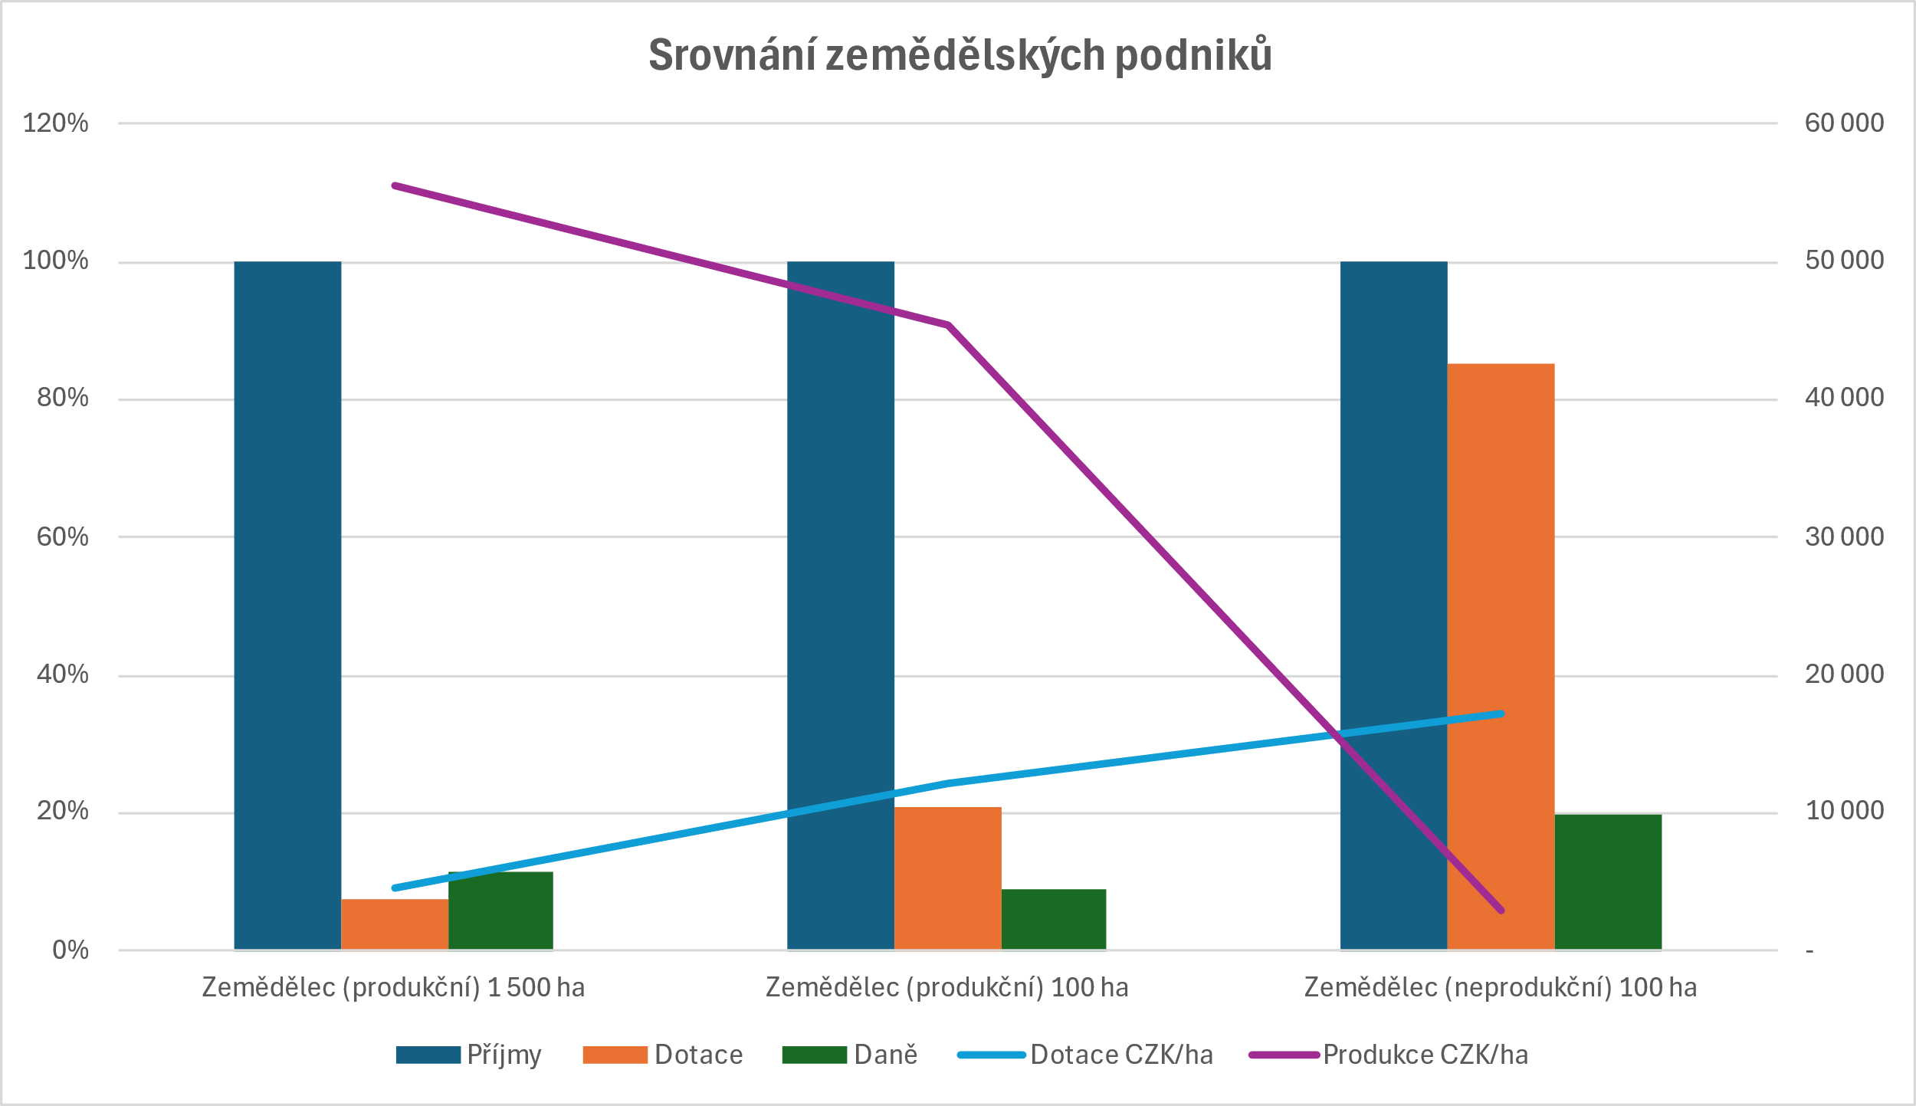
Současně někteří žijí hlavně z dotací
Dotace u některých (neprodukčních) zemědělců tvoří až 85 % příjmů
Notes:
Nejde o velikost zemědělce, ale píli a snahu (schopnost produkovat)!! . Snaha státu srovnat ČPH na stejnou úroveň u všech je demotivující, destrukční a v konečném důsledku i drahé vyhazování finančních zdrojů.. Čím je společnost větší a produkčnější tím má u něj stát pozitivnější bilanci a naopak. Máme v poměru k EU 2/3 produkci na ha a proto oni vyprodukují více, více zdaní a …….
Výsledek dlouhodobějšího fungování systému - tohoto nastavení je že střední produkční zemědělci se rozpadají na dvě strany – na malé neprodukční s vyšší podporou, a nebo se stávají součástí ještě větších holdingů….
Bez práce nejsou koláče.

Slide 10
Zisk vs podnikatelský důchod

Slide 11
Podnikatelský důchod není zisk

Slide 12
Shrnutí
Zisk za rok 2024 na úrovni 50 % roku 2004
Nejvíce postižené kraje Jihočeský, Plzeňský, Olomoucký
Nejvíce postižené střední a větší podniky a farmy – až 82% pokles ziskovosti v letech 2022/2023
Ústavní soud zamítl stížnost na neférovost nastavení redistributivní platby
Zisk nelze zaměňovat s podnikatelským důchodem

Slide 13
Prostor pro vaše dotazy

Slide 14
Děkujeme
za pozornost!
10. dubna 2025

